Slide 1

Câmara dos Deputados
Audiência Pública:

Slide 2
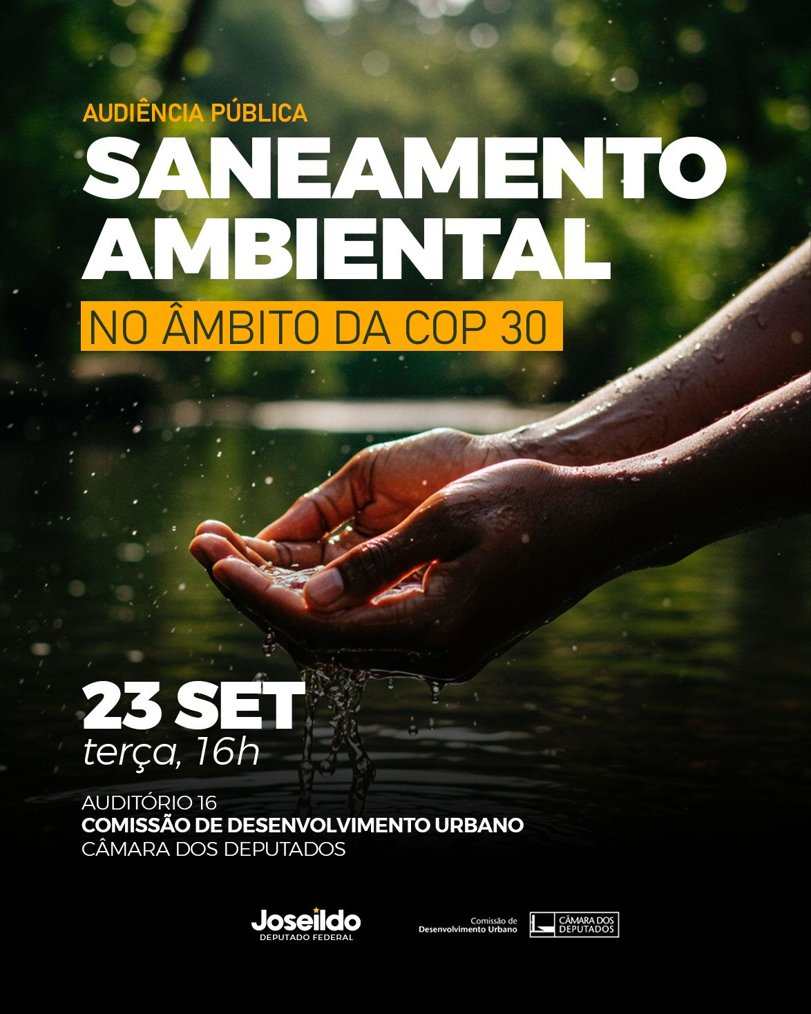
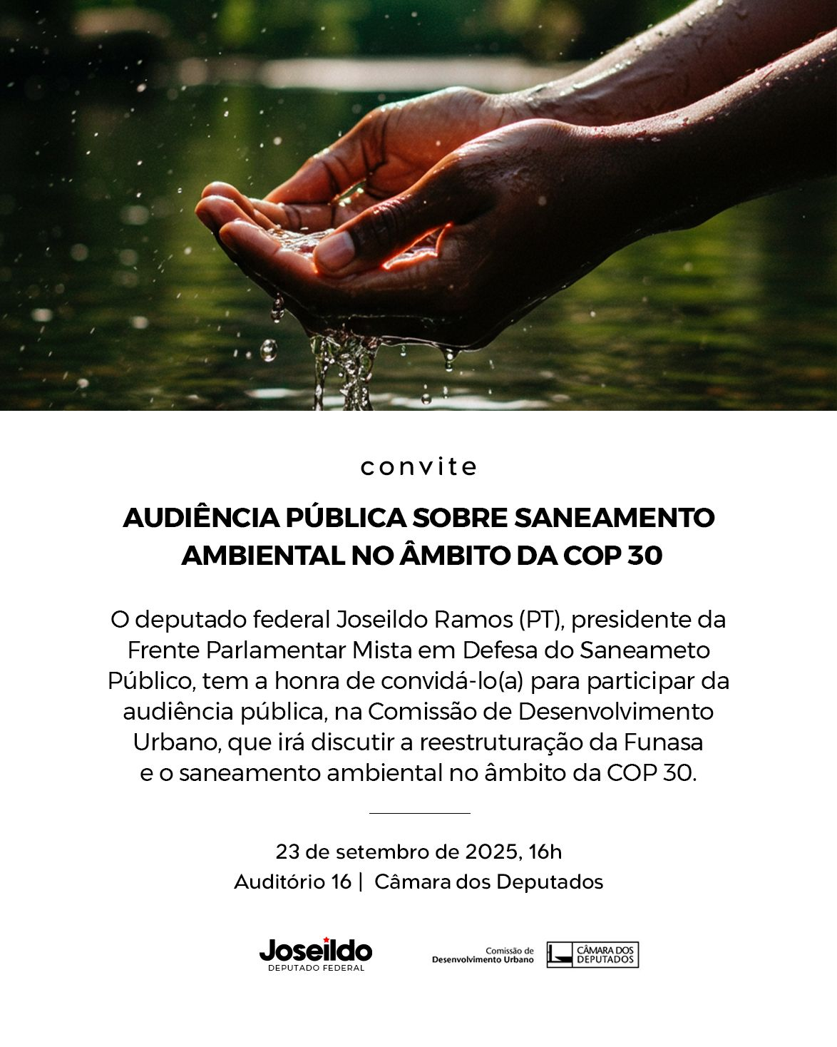

Slide 3
INTRODUÇÃO
ATUAÇÃO GERAL DA FUNASA

Slide 4







A FUNASA
Fundação pública vinculada ao Ministério da Saúde, que atende prioritariamente em municípios com população inferior a cinquenta mil habitantes e em áreas rurais em todo território nacional.
Missão da FUNASA:
Promover a saúde pública e a inclusão social por meio de ações sustentáveis de saneamento e saúde ambiental.
Possui estrutura DESCENTRALIZADA em todos os estados brasileiros, com equipe técnica e administrativa.
Proporciona CAPILARIDADE para atender as áreas mais remotas do país.

Slide 5
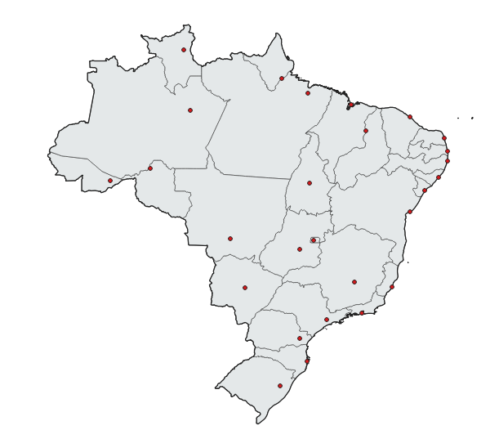

Slide 6
A FUNASA
A FUNASA apoia a execução de ações de saneamento básico e de saúde ambiental com base em critérios epidemiológicos, socioeconômicos e ambientais. Sua atuação se dá em dois grandes eixos:
Eixo Saneamento Básico:
Implantação de sistemas e soluções de abastecimento de água potável ;
Implantação de sistemas e soluções de esgotamento sanitário;
Gestão de resíduos sólidos urbanos;
Drenagem e manejo ambiental;
Melhorias sanitárias domiciliares;
Melhorias habitacionais voltadas ao controle da doença de Chagas;
Apoio à elaboração de Planos Municipais de Saneamento Básico.
Eixo Saúde Ambiental:
Gestão e acompanhamento de Plano de Segurança da Água;
Apoio ao Controle da Qualidade da Água para Consumo Humano;
Ações de educação em saúde ambiental;
Preparação e resposta às situações de riscos e emergências climáticas;
Fomento à Pesquisa e Desenvolvimento Tecnológico;
Gestão e acompanhamento do Projeto Remediar.

Slide 7

INSTRUMENTOS DE REPASSE DE RECURSOS
O apoio a essas ações ocorre prioritariamente por meio da celebração de instrumentos de repasse firmados com entidades públicas nas esferas federal, estadual e municipal, além de consórcios públicos e entidades privadas sem fins lucrativos, por meio de:
Convênios;
Termos de Execução Descentralizada (TED);
Termos de Fomento;
Termos de colaboração;
Outros instrumentos

Slide 8
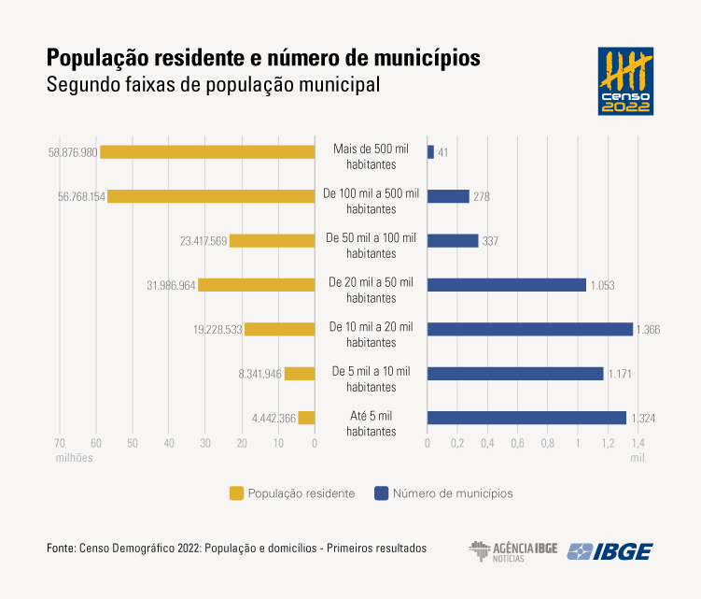

Slide 9
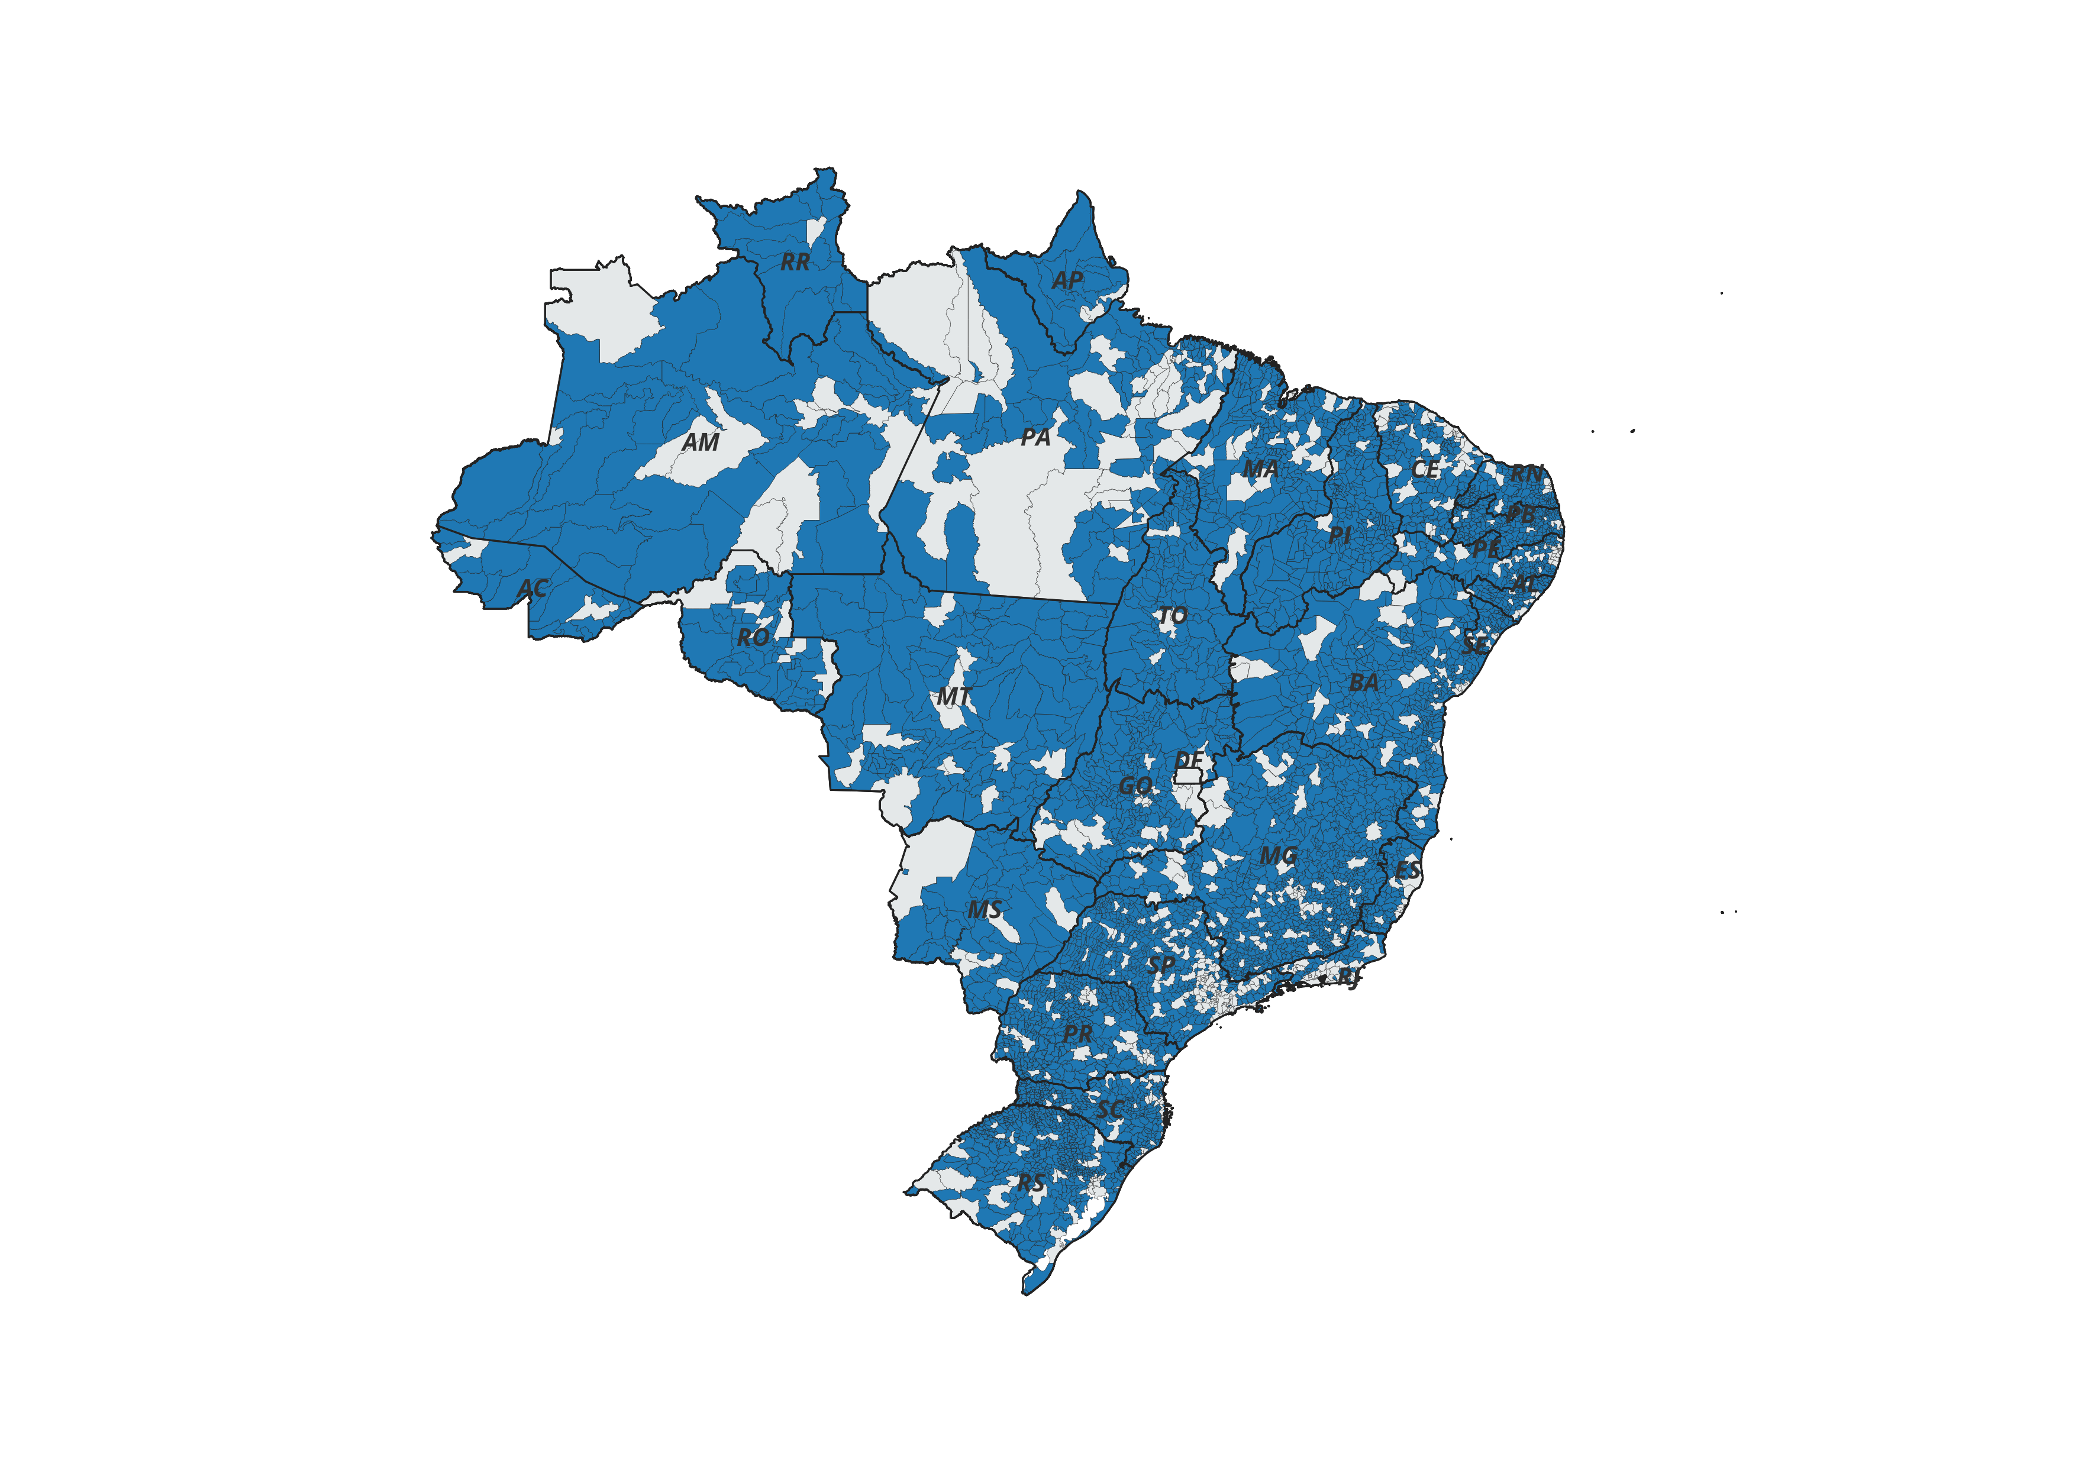
ESPAÇO DE ATUAÇÃO DA FUNASA
4.914 MUNICÍPIOS COM POPULAÇÃO ATÉ 50 MIL HABITANTES
88% DOS MUNICÍPIOS
Munic. com até 50 mil hab.
No Saneamento Urbano, a FUNASA pode atender todos os municípios até 50 mil habitantes, desde que não pertencentes a RM ou RIDE. Nesta faixa populacional, vivem aproximadamente um terço de toda população brasileira.
No Saneamento Rural, não há limitações para a FUNASA. O atendimento é possível para todos os municípios brasileiros.

Slide 10
2023: EXTINÇÃO E RECRIAÇÃO

Slide 11
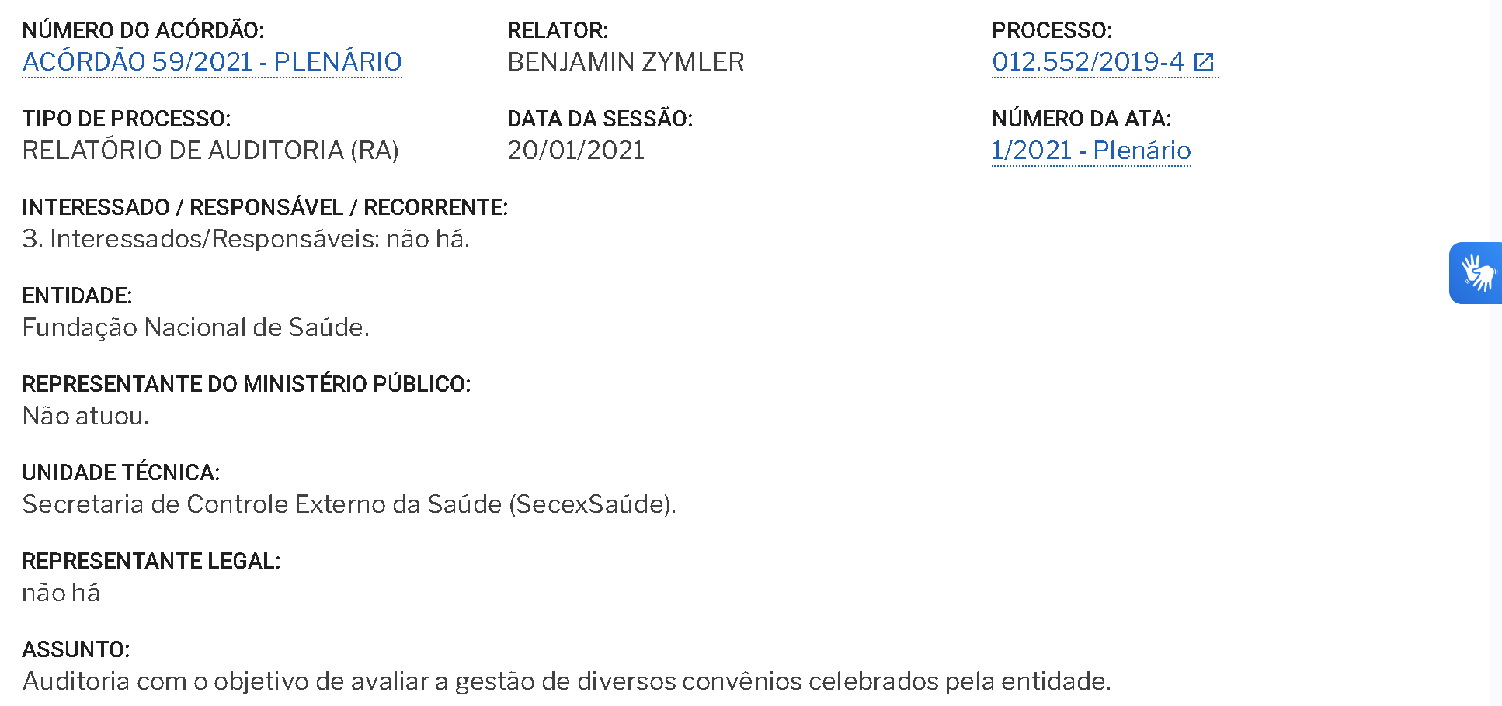
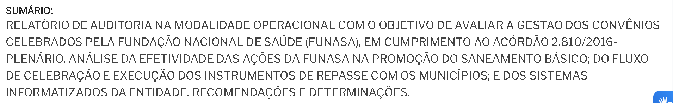
file:///C:/Users/alexa/Downloads/Ac%C3%B3rd%C3%A3o%2059%20de%202021%20Plen%C3%A1rio.pdf

Slide 12
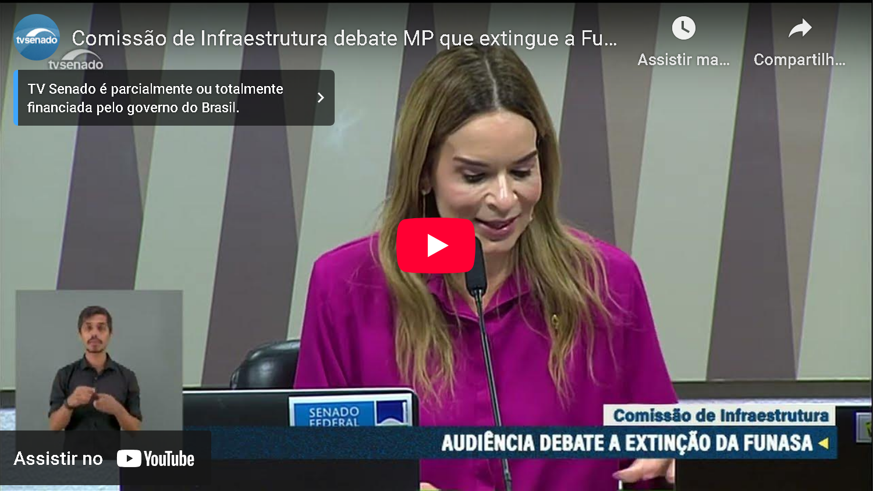
https://www12.senado.leg.br/noticias/videos/2023/03/ao-vivo-senadores-da-ci-debatem-a-extincao-da-funasa

Slide 13
SITUAÇÃO EM 1º DE JUNHO (RECRIAÇÃO)
CONTRATOS
ZERO
INSTUMENTOS
ZERO
PESSOAL
ZERO
ORÇAMENTO
ZERO

Slide 14
SITUAÇÃO EM 20 DE JULHO (RECRIAÇÃO)
CONTRATOS
186
CONVÊNIOS
(INSTRUMENTOS VARIADOS)
3.296 ATIVOS
ORÇAMENTO
ZERO
DEMANDAS DE CONTROLE
+ 1.937
PROCESSOS JUDICIAIS
Milhares
PESSOAL
001 servidor

Slide 15
QUADRO DE PESSOAL E ESTRUTURA
Diretoria de Administração
Procuradoria Jurídica
Diretoria Executiva
Área de Integridade
Depto. de Eng. de Saúde Pública
Depto. de Saúde Ambiental
Superintendências
Força de trabalho em DEZEMBRO/2023:
334 servidores + cc
(~21,5% da Original)
Força de trabalho alcançada
em MARÇO/2024:
662 servidores + cc
(~42,5% da Original)
Força de trabalho alcançada
em JULHO/2024:
959 servidores + cc
(~61,6% da Original)
Com os servidores que retornaram em julho de 2024, foi possível recriar as últimas partes da estrutura original da FUNASA, permitindo a operação de tal estrutura (ainda que com certa dificuldade).

Slide 16
QUADRO DE PESSOAL E ESTRUTURA
Força de trabalho alcançada
em AGOSTO/2025:
1011 servidores + cc
(~65% da Original)
Força de trabalho terceirizada
em AGOSTO/2025:
662 terceirizados
Aposentados
em AGOSTO/2025:
~23 mil
aposentados
Destes 815 servidores
81% tem +56 anos
Ou 601 servidores
61% tem +60 anos

Slide 17
POSSIBILIDADE DE ATUAÇÃO ORÇAMENTÁRIA 2024
LOA – Gestão + Finalístico
(sem contingenciamento)
R$ 588,5 milhões
LOA – Finalístico (Instrumentos novos e antigos)
R$ 367,6 milhões
RPs (conv & cont)
~R$ 2,7 bilhões
CONTRATOS RPS
R$ 600 milhões

Slide 18
RESULTADOS 2024

Slide 19
SÍNTESE
A FUNASA, apresentou uma execução orçamentária muito positiva para o exercício de 2024, alcançando 98% de empenho em relação aos recursos disponíveis após o processo de contingenciamento. Ao todo, foram empenhados R$ 464,8 milhões.
Tratando da execução financeira, foram pagos R$ 247,8 milhões referentes a instrumentos finalísticos do presente exercício, assim como de anteriores, advindos de recursos orçamentários decorrentes de políticas públicas estabelecidas e de emendas parlamentares.
O resultado comentado é mais relevante quando se considera a complexidade do contexto de recriação da Fundação, a qual foi extinta no início de 2023. Quando a instituição voltou a existir, não havia mais servidores, contratos, convênios, ou qualquer uma de suas 26 superintendências.
Mas acima de comemorar os relevantes resultados de 2024, é fundamental avaliar a extensão e complexidade do que ainda falta recompor, de modo que a Fundação possa ter plena capacidade operacional para retomar seu papel central na construção de soluções para a questão do saneamento no Brasil.

Slide 20
EXECUÇÃO ORÇAMENTÁRIA 2024
LOA – Gestão+Finalístico
(sem contingenciamento)
R$ 588,5 milhões
LOA – Gestão +Finalístico
(Inicial+Créditos-Contingenciammento)
R$ 472 milhões
EMPENHADO – Total
(Inicial+Créditos-Contingenciammento)
R$ 464,8 milhões
98%

Slide 21
EXECUÇÃO ORÇAMENTÁRIA 2024
INSTRUMENTOS FINALÍSTICOS (Convênios, TEDs, Outras Cooperações)
A FUNASA, ao receber dotações orçamentárias para sua execução, vinculadas aos normativos que estabelecem suas obrigações legais e contando com a disponibilidade de recursos humanos e materiais, trabalhou no sentido de promover a máxima execução possível. Neste sentido, destaca-se a publicação de 3 editais acerca de ações de saneamento sob sua responsabilidade (elencados na sequência, com seus resultados quantitativos). Outra ação fundamental foi a complementação de empenhos de instrumentos firmados no passado, sem os recursos necessários para sua efetiva implementação. Por fim, há um conjunto de lâminas com outros empenhos finalísticos.

Slide 22
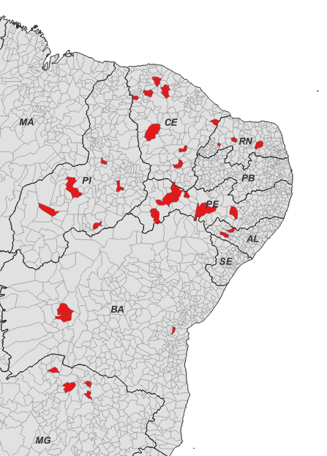
AÇÕES EXECUTADAS – EXERCÍCIO 2024
PROCESSO SELETIVO
Portaria nº 938/2024 - Melhorias Habitacionais para o Controle da Doença de Chagas (MHCDCh)
Estado | Nº Municípios
AL | 2
BA | 2
CE | 7
MG | 3
PE | 7
PI | 4
RN | 1
Total | 26
AÇÃO ORÇAMENTÁRIA → 21CH
377 MHCDCh
Valor médio/município:
R$ 953.166,88
Valor Total:
R$ 24.782.338,90

Slide 23
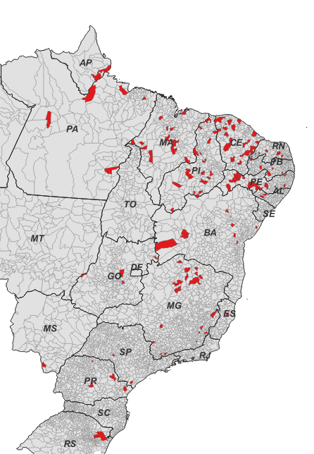
AÇÕES EXECUTADAS – EXERCÍCIO 2024
Estado | Nº Municípios (MSD) | Nº Municípios (SAA e SES)
AP |  | -
BA | 3 | -
CE | 1 | 17
GO | 1 | 2
MA | 12 | 1
MG | 8 | 5
PA | 2 | -
PB | 1 | 1
PE | 9 | 7
PI | 10 | 3
PR | 1 | 3
RN | 4 | 1
RS | 1 | 1
SP | 1 | -
Total | 54 | 41
 | 95 municípios
PROCESSO SELETIVO
Portaria nº 937/2024 - Melhorias Sanitárias Domiciliares (MSD), SAA e SES em áreas rurais e comunidades tradicionais
AÇÃO ORÇAMENTÁRIA → 21C9
3.024 MSD Rural
Valor médio/município:
R$ 1.256.210,35
Valor Total da Ação:
R$ 119.339.983,04

Slide 24
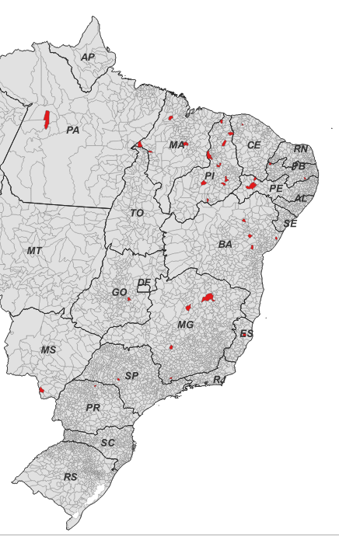
AÇÕES EXECUTADAS – EXERCÍCIO 2024
Estado | Nº Municípios
BA | 4
CE | 1
ES | 1
GO | 1
MA | 5
MG | 3
MS | 1
PA | 1
PB | 2
PE | 1
PI | 8
PR | 1
RN | 1
Total | 30
PROCESSO SELETIVO
Portaria nº 936/2024 - Melhorias Sanitárias Domiciliares (MSD) em áreas urbanas
AÇÃO ORÇAMENTÁRIA → 21CI
1.869 MSD Urbano
Valor médio/município:
R$ 1.248.427,33
Valor Total:
R$ 37.452.819,81

Slide 25
AÇÕES EXECUTADAS – EXERCÍCIO 2024
ÁGUA URBANO (21CA) | R$ 35.242.144,32
CHAGAS (21CH) | R$ 9.987.297,55
ESGOTO URBANO (21CB) | R$ 35.935.501,51
MSD (21CI) | R$ 23.431.840,43
RURAL (21C9) | R$ 60.592.075,73
Um importante passivo finalístico da FUNASA foi criado em 2017, quando centenas de novos convênios foram firmados com empenhos de frações muito inferiores ao necessário para a efetiva implementação do objeto. Parte do orçamento de 2024 foi utilizada para complementar os empenhos de 313 convênios, que segundo comissão técnica organizada pela fundação, teriam condições reais de serem retomados.
Complementação de empenho
Total:
R$ 165.188.859,54

Slide 26
AÇÕES EXECUTADAS – EXERCÍCIO 2024
Termo de Execução Descentralizada – TED nº 001/2024
Instituição Descentralizada: Ministério do Meio Ambiente e Mudança do Clima - MMA
OBJETO: Apoio financeiro, não reembolsável, a projetos que tenham por objeto a implantação, ampliação ou aperfeiçoamento dos sistemas de coleta seletiva, triagem e tratamento (beneficiamento) de resíduos recicláveis secos e orgânicos operados por cooperativas e associações de catadoras e catadores de materiais reutilizáveis e recicláveis.
Ação Orçamentária 20AM - Apoio à Implementação de Projetos de Coleta, Triagem e Reciclagem de Resíduos Sólidos
Estado | Nº Assoc./Coop
BA | 3
CE | 1
MG | 1
MT | 1
PA | 2
PE | 2
RN | 1
RS | 4
SP | 4
Total | 19
Apoio a 19 Associações/ Cooperativas de Catadores de Materiais Recicláveis
Valor Total:
R$ 9.678.919,00

Slide 27
CONTRATOS PASSADOS RECUPERADOS 2024 – POSSÍVEL EXECUÇÃO EM 2025
CONTRATOS DE EXECUÇÃO DIRETA - FINALÍSTICOS (Convênios, TEDs, Outras Cooperações)
A FUNASA, herdou vários grandes contratos de execução direta envolvendo centenas de milhões de reais, cujos objetos são poços tubulares para o semiárido nordestino e a implantação de cisternas em nove estados da região nordeste. Tais contratos envolviam questões delicadas sobre sua legitimidade, preços e execução. Ao longo de 2024, foram feitos levantamentos de informações e ajustes negociados com os fornecedores, tudo acompanhado pela área de integridade da fundação, seu jurídico e pelos órgãos de controle, de modo que pudéssemos retomar, com segurança, sua execução. Ainda estão sendo feitos os últimos ajustes, mas é provável que possamos lançar mão destes contratos ao longo do exercício de 2025.

Slide 28
AÇÕES EXECUTADAS – EXERCÍCIO 2024
Recuperação dos Contratos
Contratos nº 172/2022, 173/2022, 180/2022 e 181/2022
Descrição/ especificação | Qtdade
Cisternas BA | 840
Cisternas CE | 3.488
Cisternas MG | 2.176
Cisternas PE | 5.895
Cisternas PB | 1.602
Cisternas PI | 3.710
Cisternas RN | 2.845
Cisternas SE | 420
Total | 20.976
Objeto: fornecimento, transporte e instalação de sistemas de captação e armazenamento de água da chuva (cisternas) para consumo humano, em domicílios localizados em áreas rurais
Valor Total:
R$ 251.506.870,35

Slide 29
OUTROS ELEMENTOS DE DESTAQUE - 2024
OUTROS ELEMENTOS DE DESTAQUE NA ATUAÇÃO DA FUNASA
A FUNASA, além das ações de caráter orçamentário, desenvolveu inúmeras atividades pertinentes aos seus objetivos institucionais, além de se dedicar ao tratamentos dos vários temas advindos de sua extinção e posterior recriação. Destaque deve ser dado ao trabalho da Fundação no enfrentamento de dois eventos climáticos extremos que mobilizaram profundamente a sociedade brasileira: as enchentes no Rio Grande do Sul e a estiagem na Amazônia. Outra questão que tem mobilizado fortemente a instituição é a institucionalização do Programa Nacional de Saneamento Rural (PNSR), instrumento chave para a organização da atuação estatal no setor.

Slide 30
EXERCÍCIO 2025

Slide 31
POSSIBILIDADE DE ATUAÇÃO ORÇAMENTÁRIA 2025
LOA – Gestão + Finalístico
(sem contingenciamento)
R$ 667,7 milhões
LOA – Gestão + Finalístico
(após contingenciamento)
R$ 503,9 milhões
RPs (conv & cont)
~R$ 2,381 bilhões
RPs (PG 2025)
R$ 316,8 milhões

Slide 32
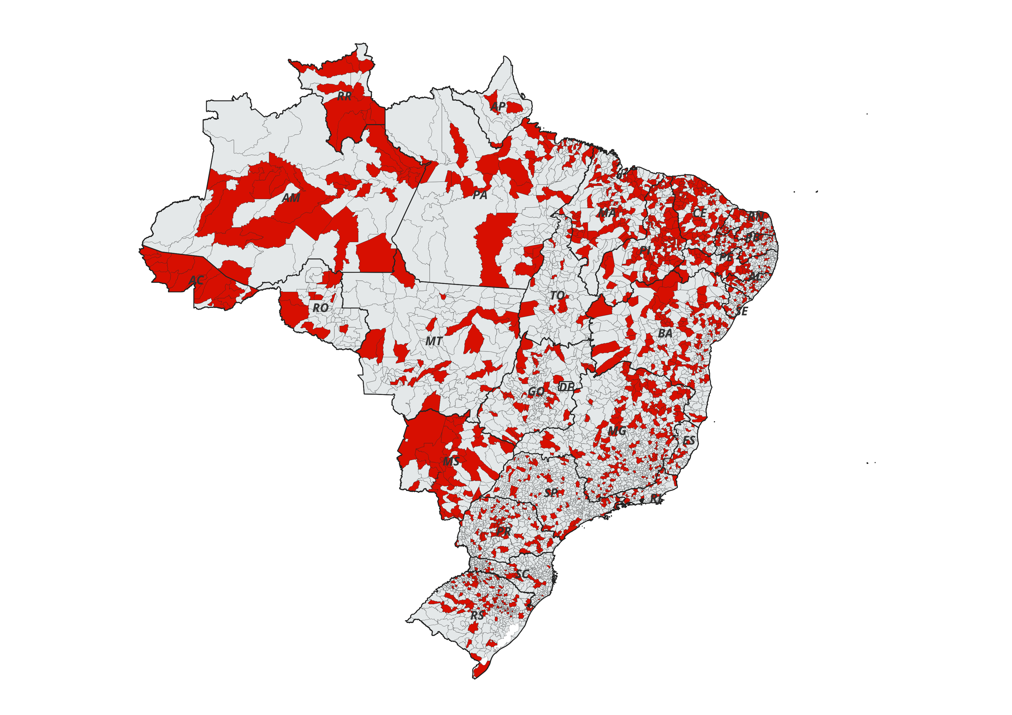
INSTRUMENTOS EM EXECUÇÃO
INSTRUMENTOS VIGENTES
2.497
Munic. com CV em execução
com a FUNASA

Slide 33

Trazendo qualidade de vida e saúde através do Saneamento
COP 30
CRISE Climática e Impactos no Saneamento

Slide 34
A FUNASA
Fundação pública vinculada ao Ministério da Saúde, que atende prioritariamente em municípios com população inferior a cinquenta mil habitantes e em áreas rurais em todo território nacional.
Missão da FUNASA:
Promover a saúde pública e a inclusão social por meio de ações de saneamento e saúde ambiental.
Possui estrutura DESCENTRALIZADA em todos os estados brasileiros, com equipe técnica e administrativa.
Proporciona CAPILARIDADE para atender as áreas mais remotas do país.

Slide 35
A PROBLEMÁTICA!!!

Slide 36
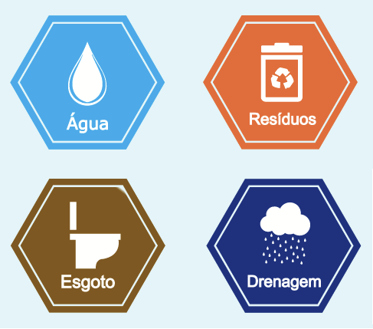
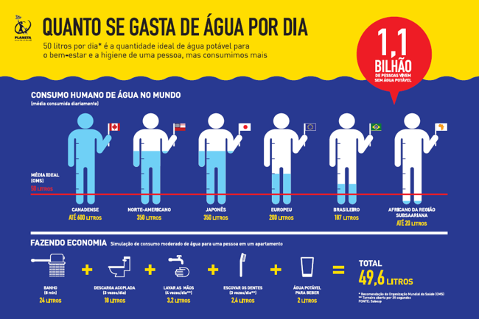
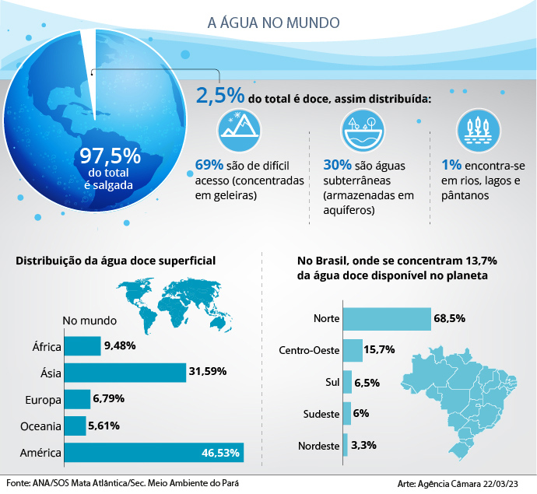
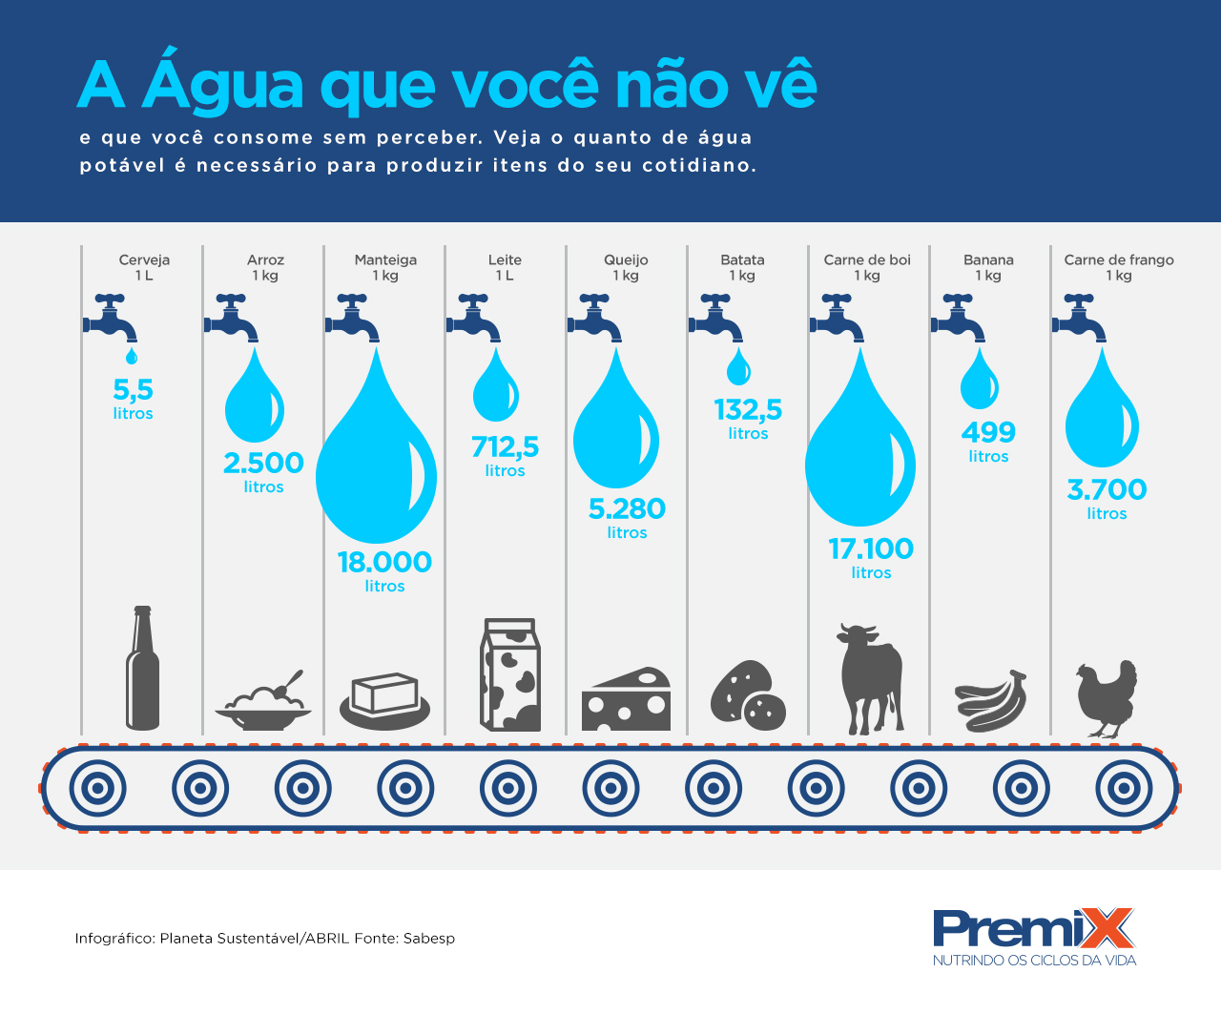
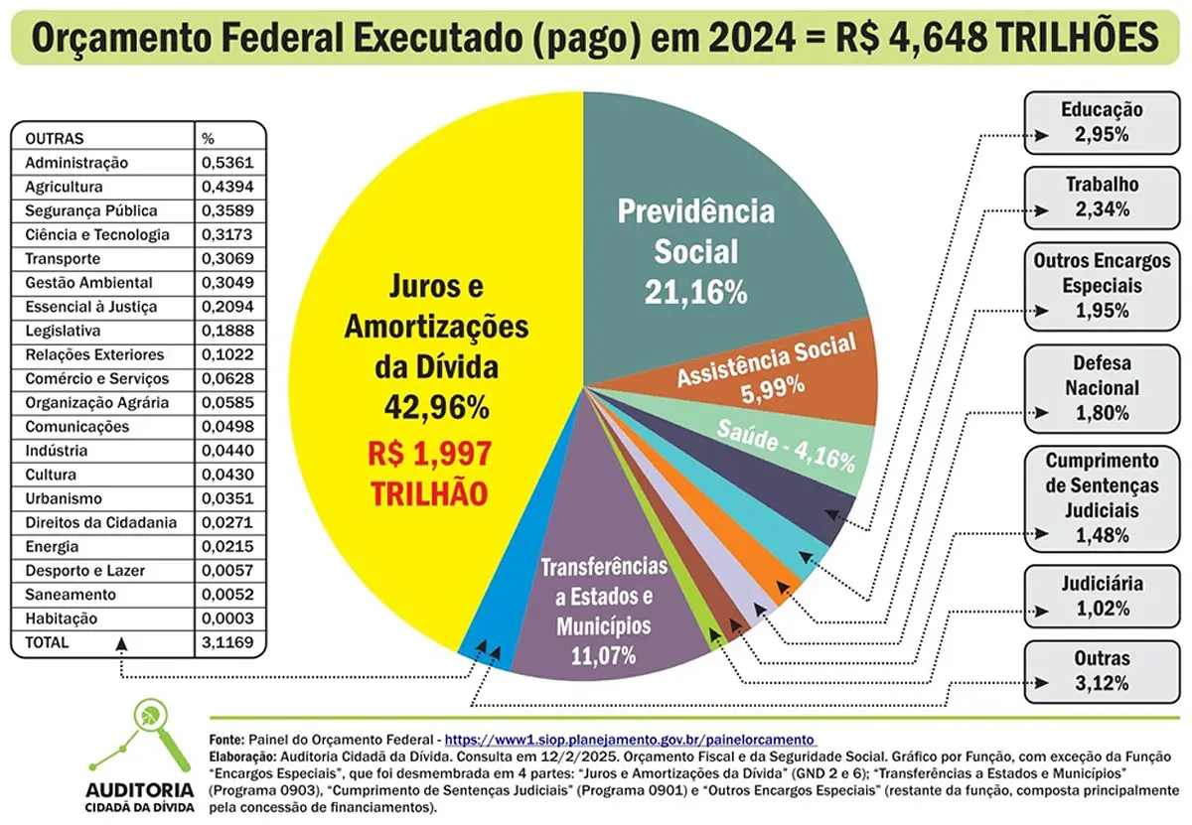

Slide 37
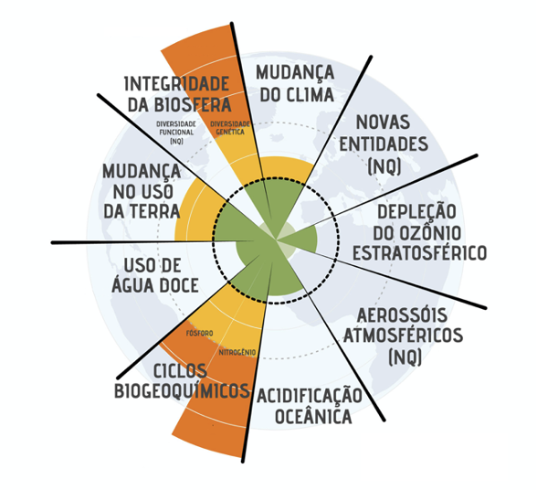
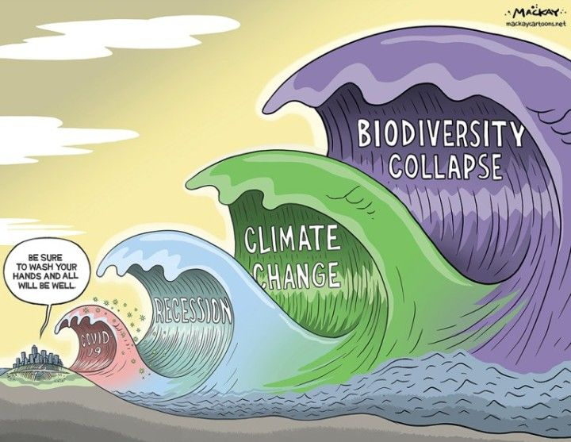

Slide 38
A “SOLUCIONÁTICA”???

Slide 39
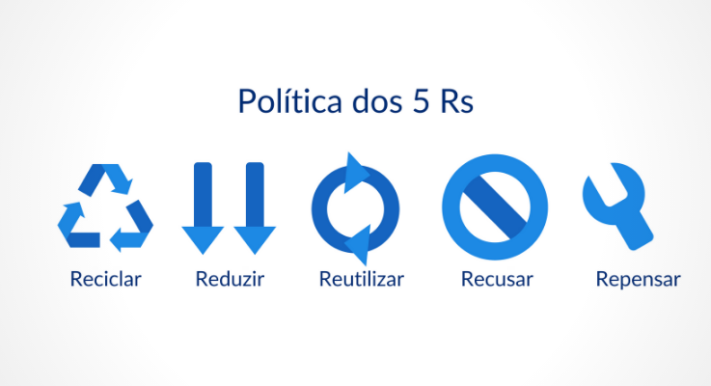

Slide 40
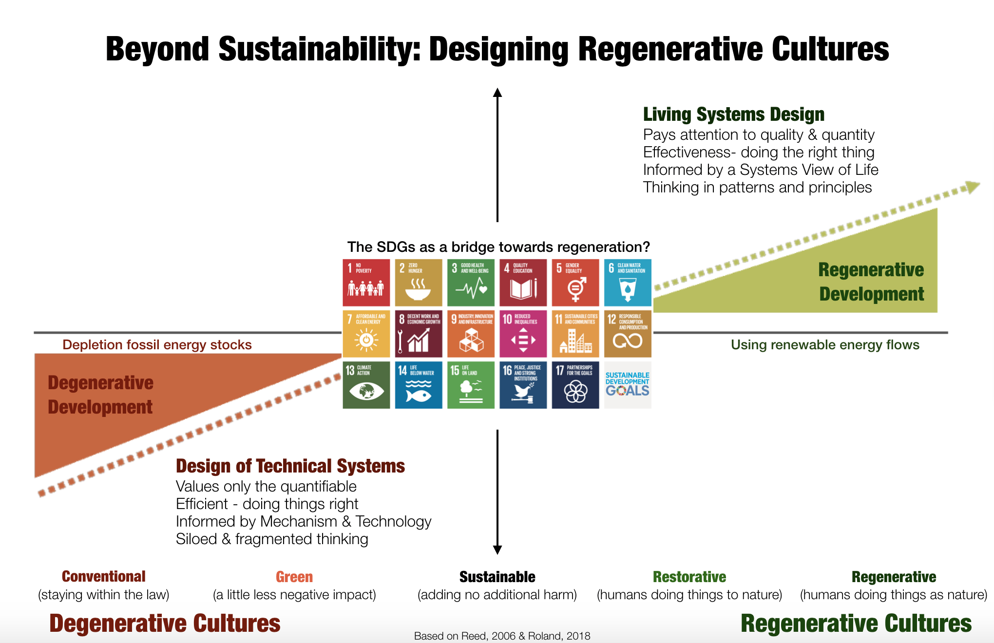

Slide 41
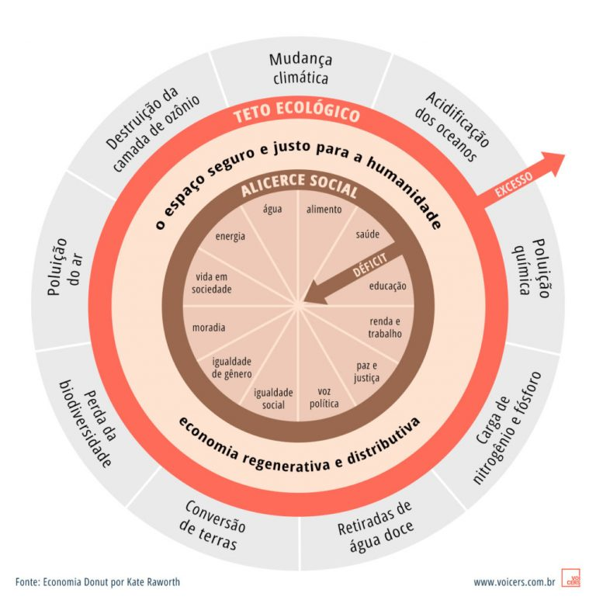
RAWORTH, Kate. Economia Donut: uma alternativa ao crescimento a qualquer custo. Rio de Janeiro: Zahar, 2019.

Slide 42


Slide 43
PROPOSTA: CASA DO SANEAMENTO NA COP 30
Propiciar espaço de acolhimento e de difusão de conhecimento, para pessoas e instituições ligadas ao tema do saneamento básico, urbano e rural, público e privado, as quais estejam participando da COP 30, em Belém, antes e durante o período do evento. Buscar, igualmente, através de exposições temporárias, a ampla divulgação dos temas, preocupações e desafios do setor, diante da Crise Climática presente, auxiliando no processo de conscientização da população em relação as importantes interações entre esta e o saneamento básico.

Slide 44
PROPOSTA: CASA DO SANEAMENTO NA COP 30
Subsidiariamente, servir como espaço auxiliar para a realização de reuniões entre partes interessadas no aprofundamento de negociações específicas sobre os temas do saneamento.

Slide 45
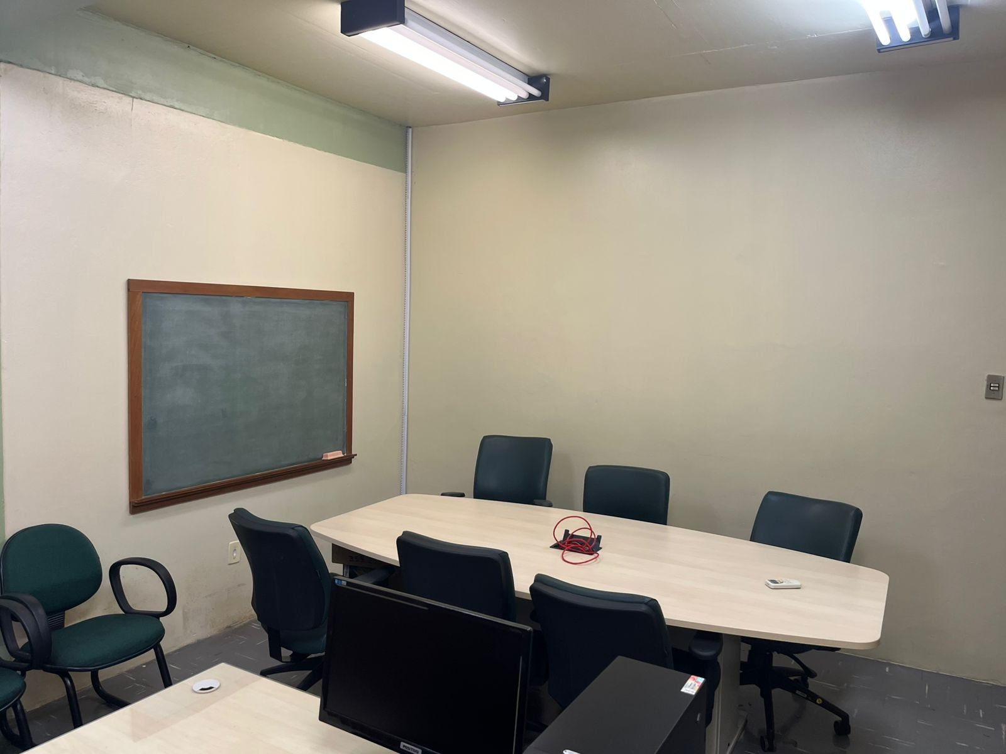
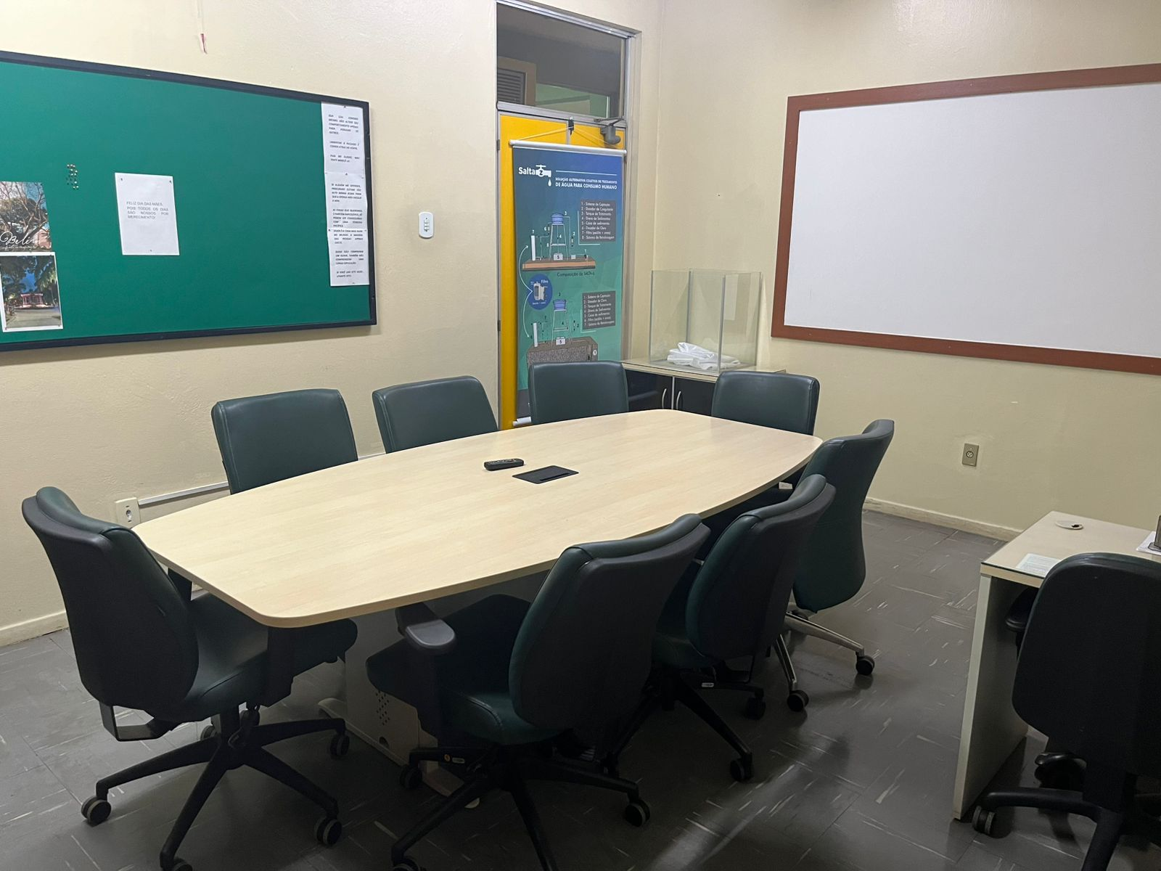
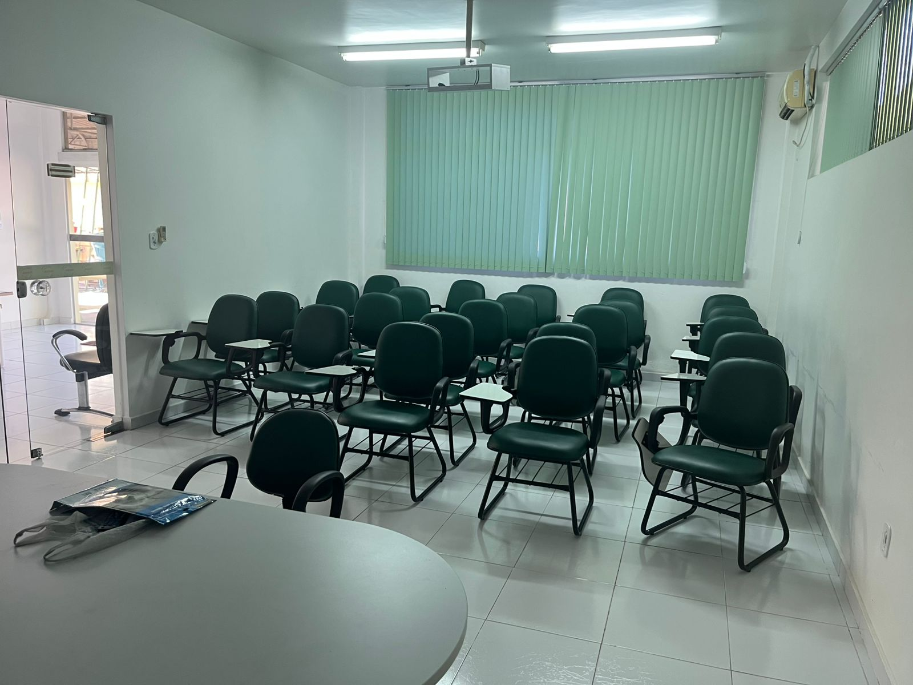
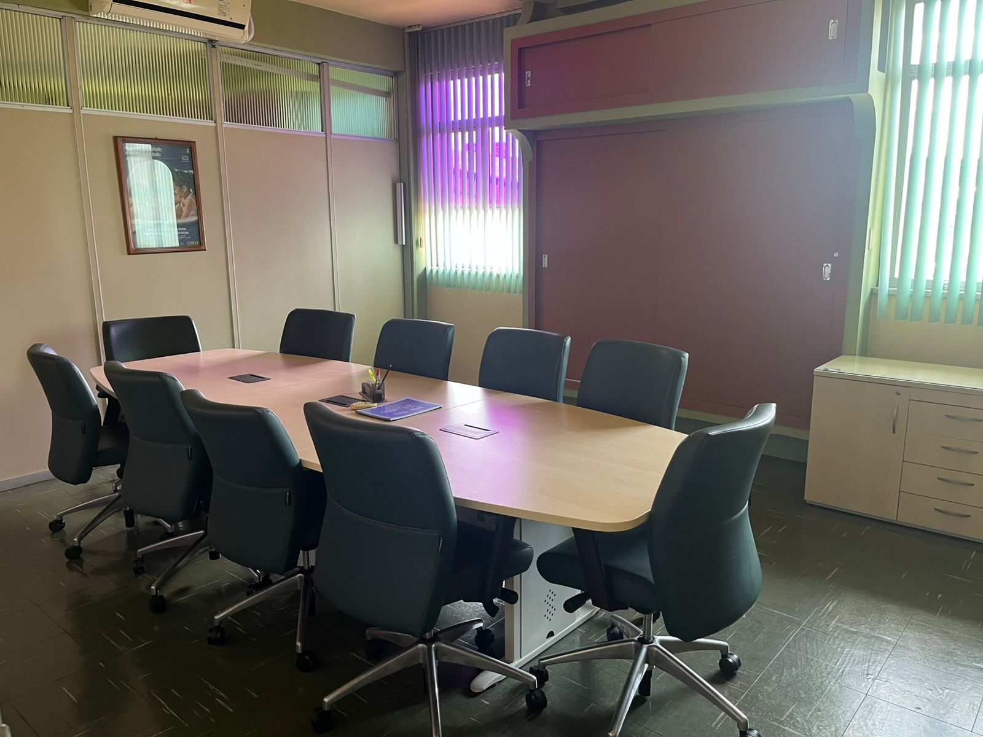
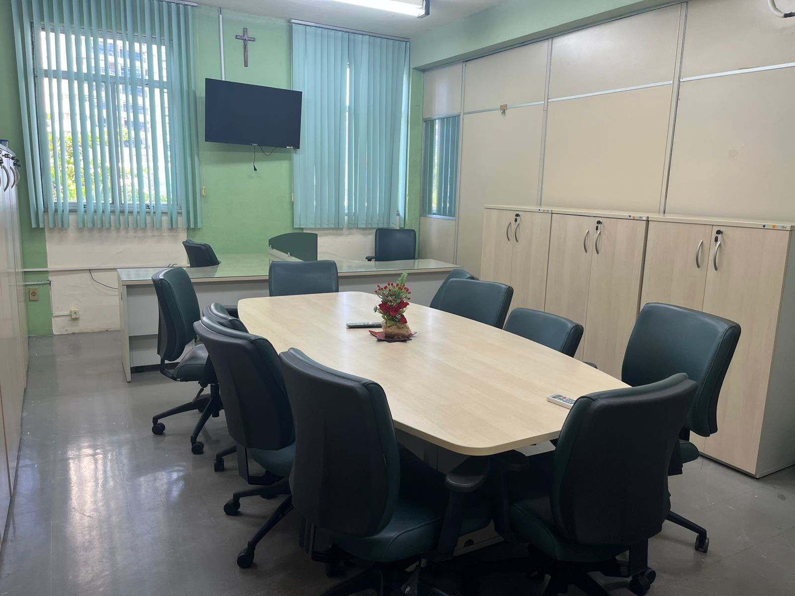
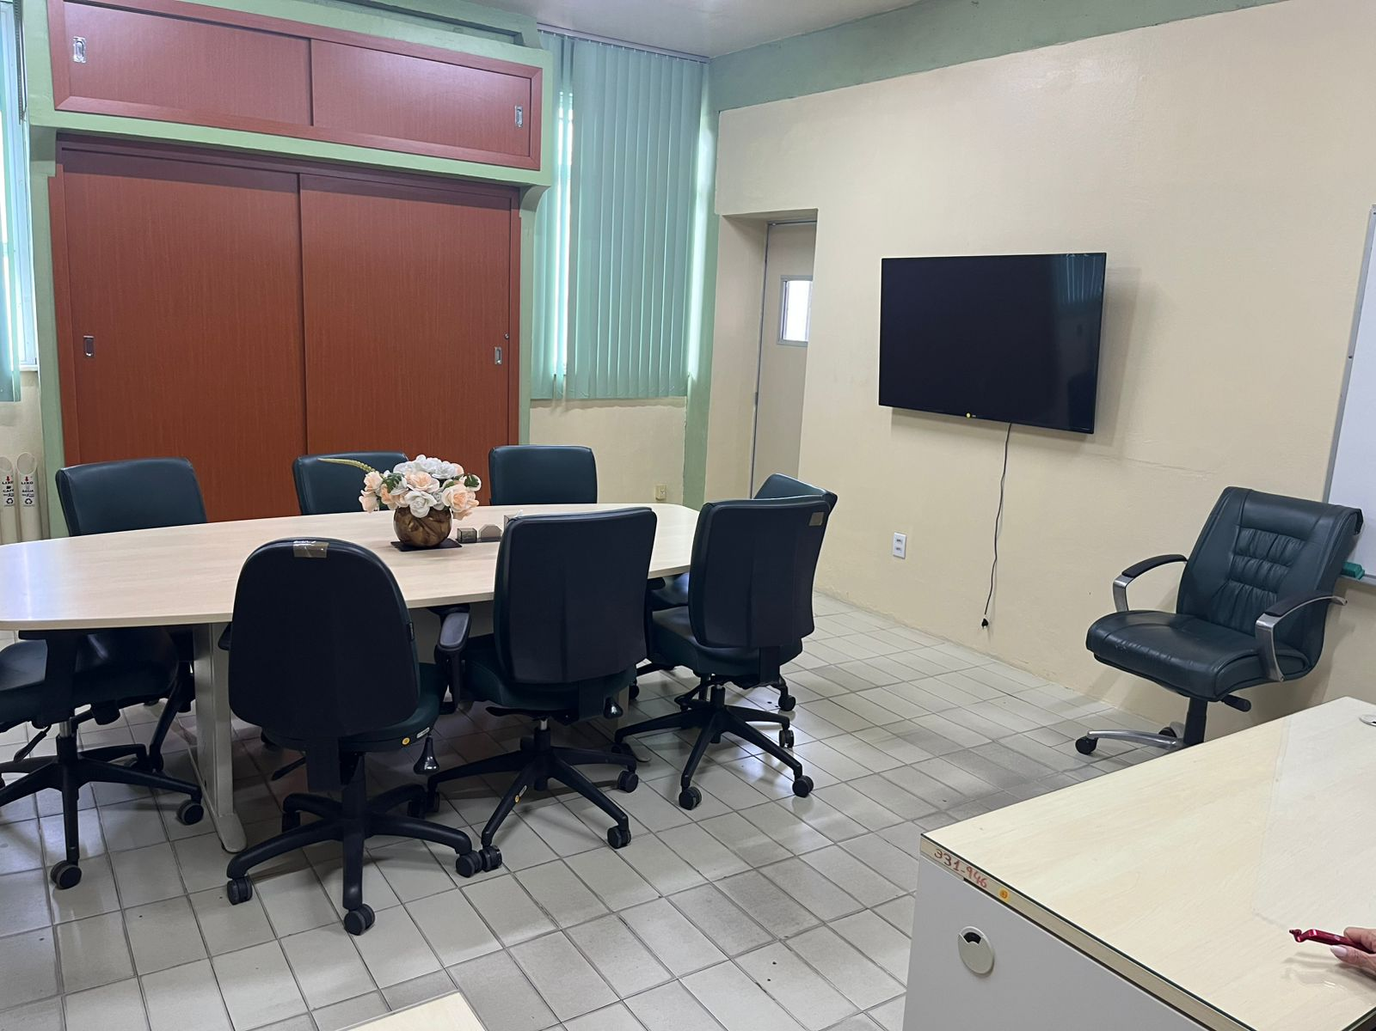

Slide 46
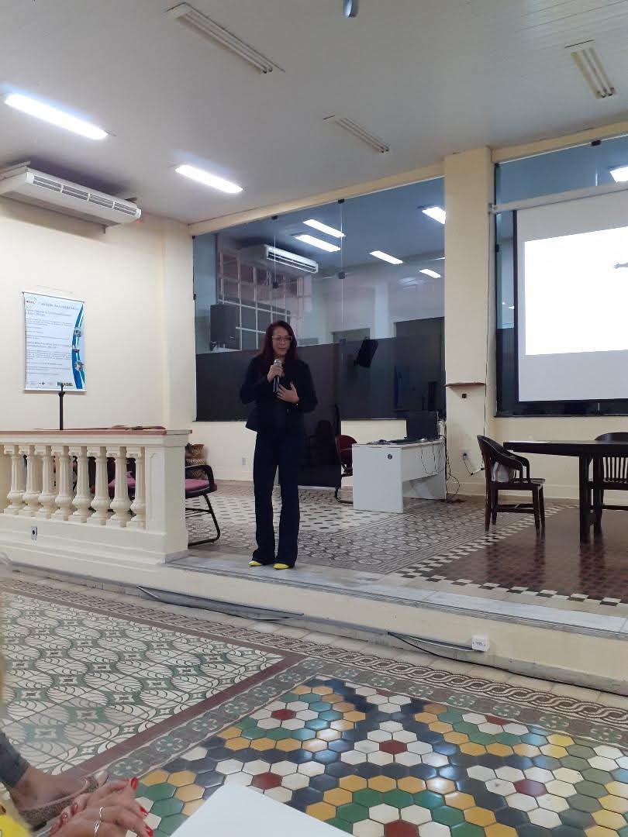
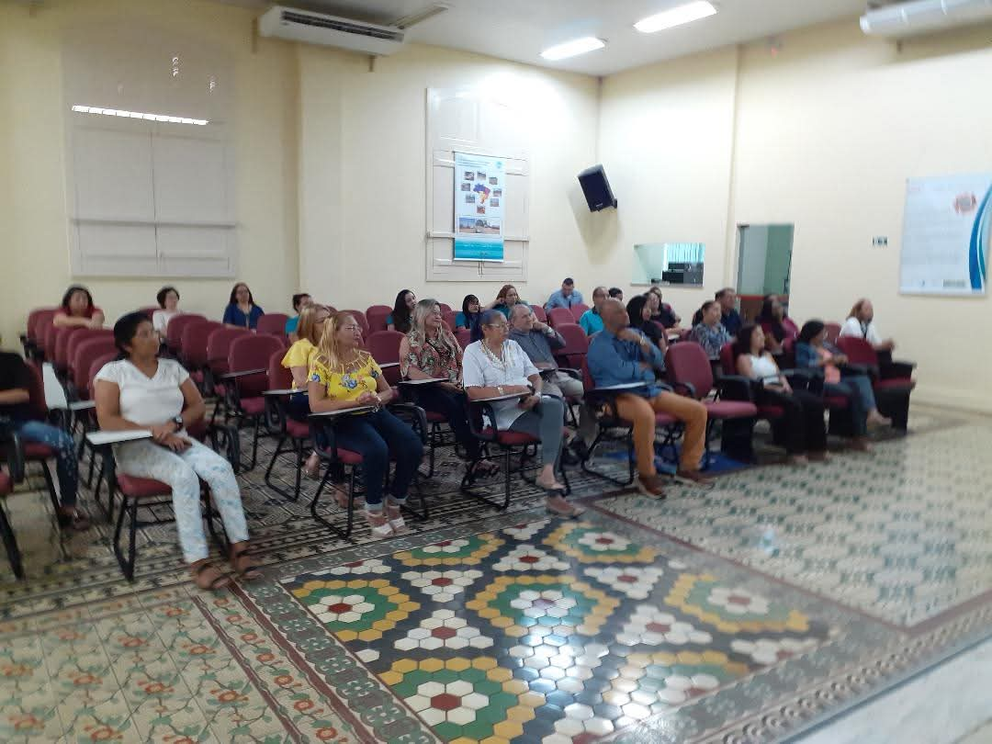

Slide 47

INSTITUCIONALIZAR O
RETOMAR FORMAÇÃO/ASSISTÊNCIA TÉCNICA
INTENSIFICAR A ATUAÇÃO NA REGIÃO NORTE

Slide 48
Trazendo qualidade de vida e saúde através do Saneamento
ELEMENTOS COMPLEMENTARES

Slide 49
ATUAÇÃO DA FUNASA
INDICADORES HISTÓRICOS

Slide 50
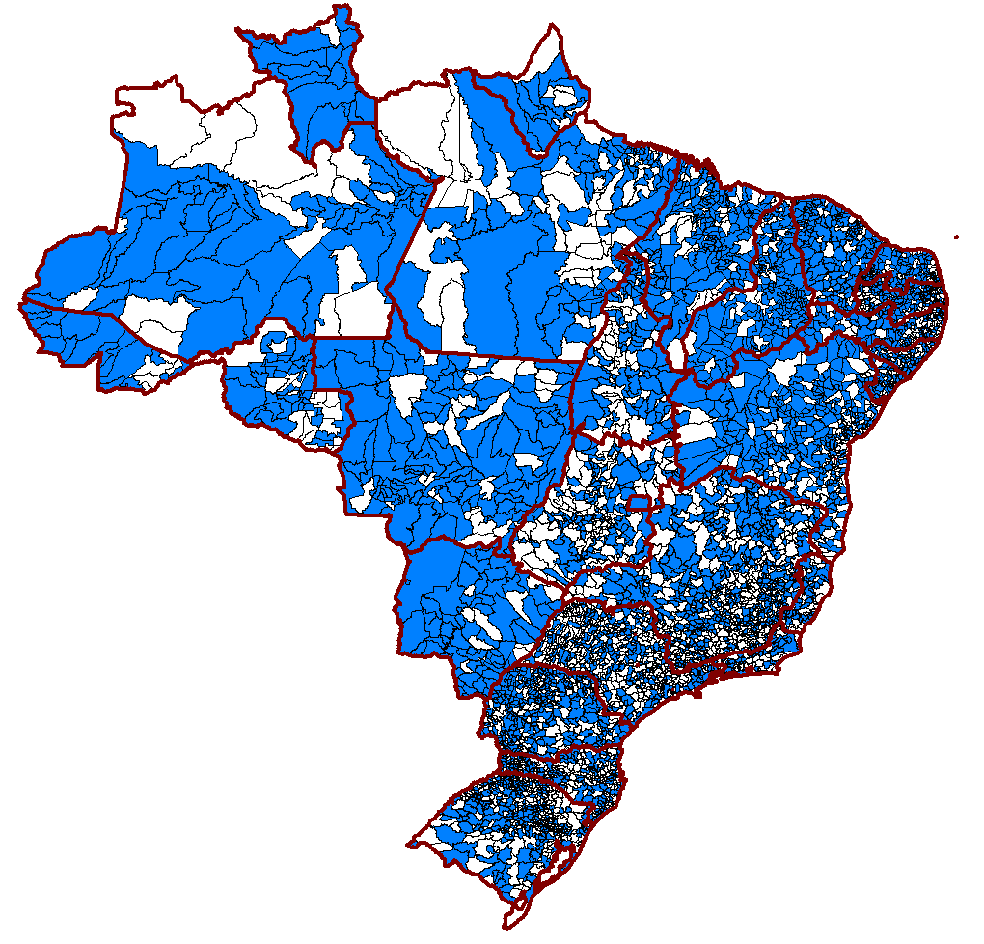
Período – 2001 a 2021
Total de municípios Brasil – 5570 + DF
Municípios com ações da Funasa
Quantidade de municípios – 4.523
Quantidade de convênios – 15.153
Fonte: 2000 a 2021 – Estimativas preliminares elaboradas pelo Ministério da Saúde/SVSA/DAENT/CGIAE

Slide 51
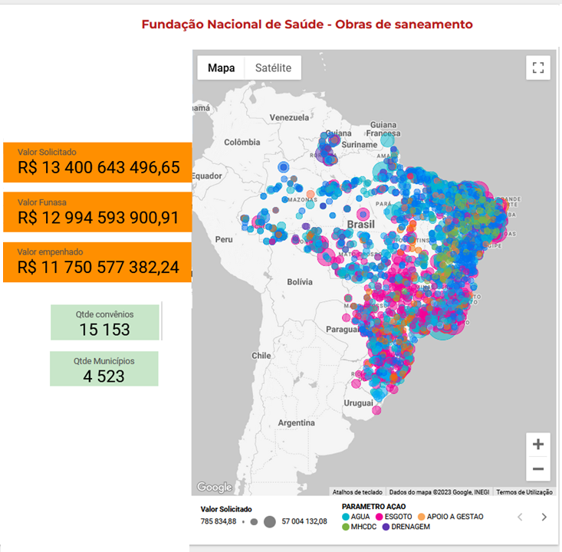
Visão Geral
Saneamento Básico
Fonte: Funasa/Densp - 2000 a 2022 – Obras de Saneamento Básico

Slide 52
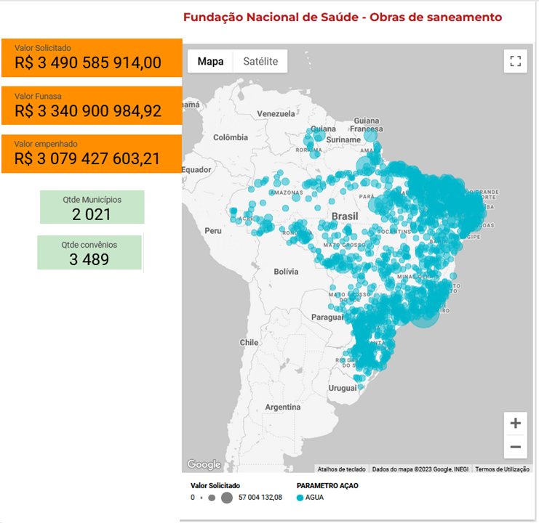
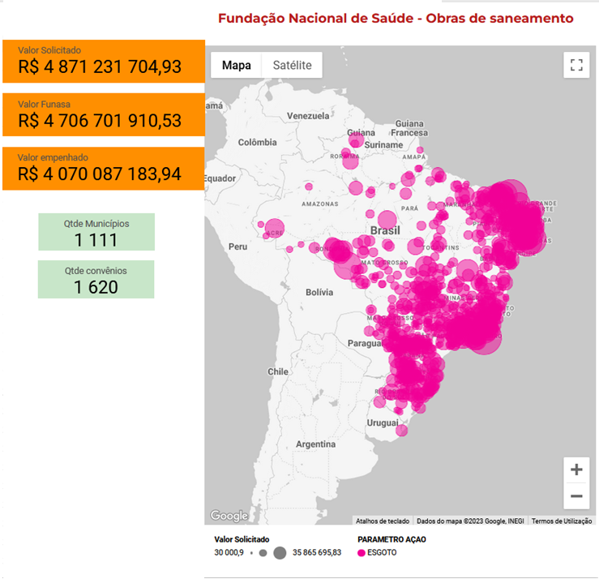
SAA – Sistemas de Abastecimento de Água
SES – Sistemas de Esgotamento Sanitário
Fonte: Funasa/Densp - 2000 a 2022 – Obras de Saneamento Básico

Slide 53
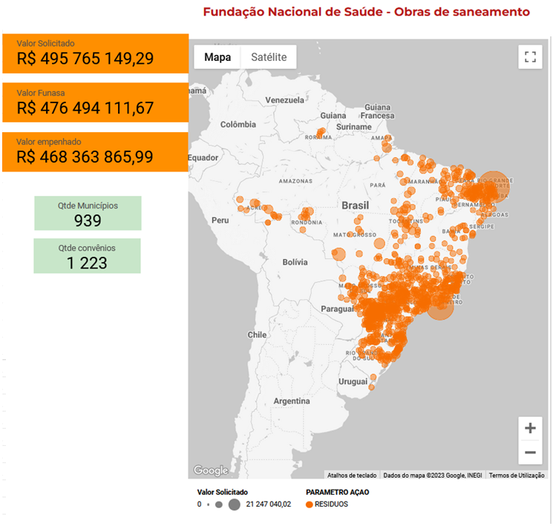
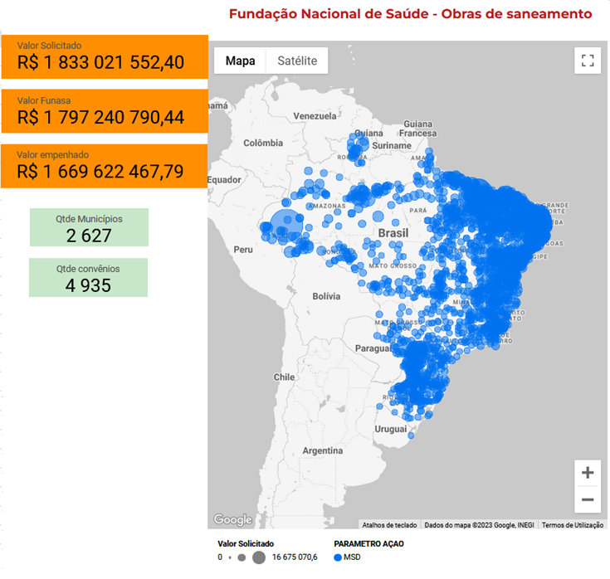
RS – Resíduos Sólidos
MSD – Melhorias Sanitárias Domiciliares
Fonte: Funasa/Densp - 2000 a 2022 – Obras de Saneamento Básico

Slide 54
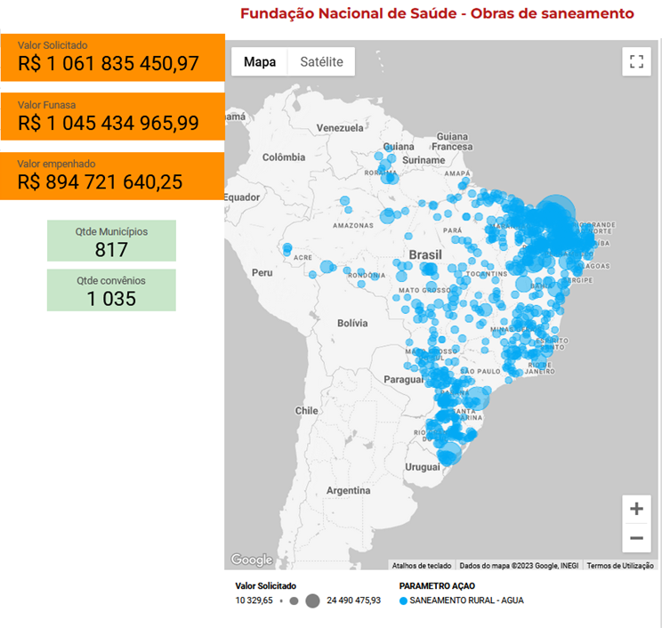
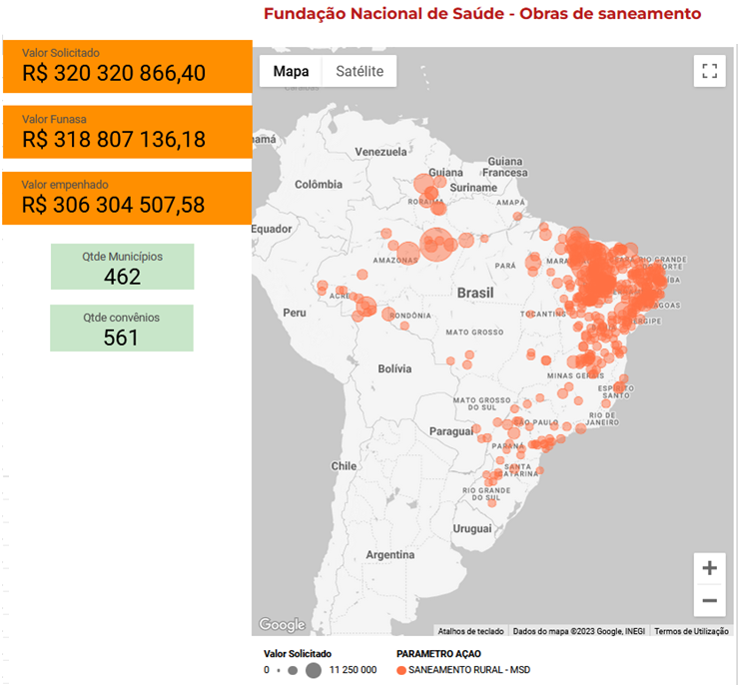
Saneamento Rural - Água
Saneamento Rural - MSD
Fonte: Funasa/Densp - 2000 a 2022 – Obras de Saneamento Básico

Slide 55
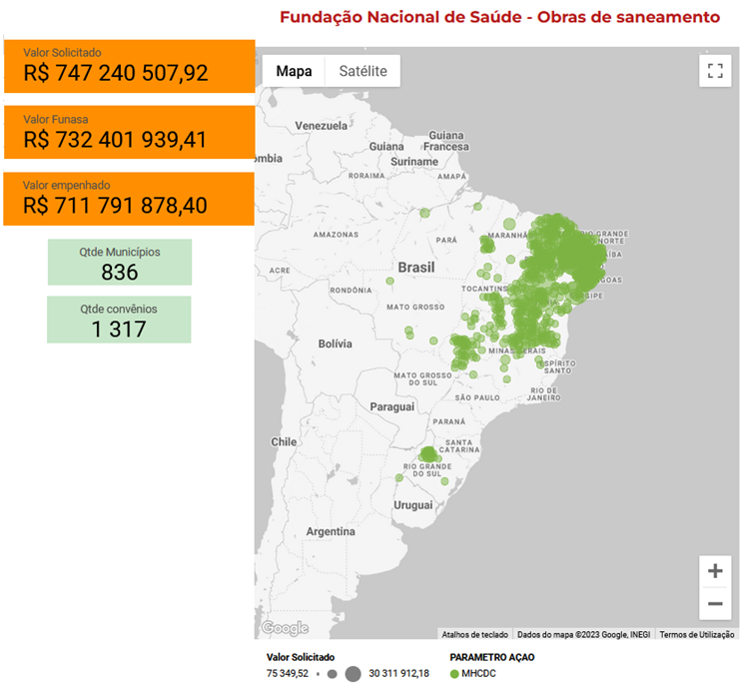
MHCDC – Melhoria Habitacional para Controle da Doença de Chagas
Fonte: Funasa/Densp - 2000 a 2022 – Obras de Saneamento Básico

Slide 56


O B R I G A D O PELA ATENÇÃO !
CONTATOS
TEL.: (61) 3314-6222
presidencia@funasa.gov.br

